Slide 1
COMMISSIONE CASA E PIANO QUARTIERI
07 febbraio 2023
Programma Integrato di Edilizia Residenziale Sociale
“CORVETTO UNIVERSAL CITY”
(DELIBERA CIPE 127/2017)
ASSESSORATO CASA E PIANO QUARTIERI
DIREZIONE CASA
Notes:
1

Slide 2

IL PROGRAMMA INTEGRATO DI EDILIZIA RESIDENZIALE SOCIALE
«CORVETTO UNIVERSAL CITY»
Con Deliberazione di Giunta Comunale n. 171 del 07/02/2020, il Comune di Milano ha aderito alla manifestazione di interesse di cui al Decreto n. 17732 del 04.12.2019 della Direzione Generale Politiche Sociali, Abitative e Disabilità di Regione Lombardia, finalizzata alla selezione dei soggetti (Comuni e ALER) attuatori dei programmi integrati di edilizia residenziale sociale, intesa quale sovvenzionata (servizi abitativi pubblici SAP, ai sensi del comma 5, art. 1 della L.R. 16/2016) e agevolata, ai sensi delle delibere CIPE n. 127/2017 e n. 55/2019.
Con Decreto interministeriale n. 193 del 03/05/2021, sono state approvate le modalità attuative, di monitoraggio di ciascun programma e l’elenco dei soggetti ammessi al finanziamento. Il Programma Integrato “Corvetto Universal City” è stato ammesso al finanziamento ministeriale di € 13.865.652,75.
Con Deliberazione di Giunta Regionale n. XI/5126 del 02/08/2021 Regione Lombardia ha approvato le modalità e i criteri di trasferimento delle risorse e il programma delle attività per l’attuazione dei programmi integrati di edilizia residenziale sociale dei soggetti ammessi a finanziamento.
INTERVENTO | CUP | COSTO TOTALE | QUOTA COFINANZIAMENTO (COMUNE MI/PRIVATO) | CONTRIBUTO STATALE
RIQUALIFICAZIONE PIANI TERRA COMPLESSO ERP VIALE OMERO 15 E RIPROGETTAZIONE SPAZI ESTERNI | B48I21001670001 | €6.600.000,00 | €600.000,00 | €6.000.000,00
RISTRUTTURAZIONE ED AMPLIAMENTO COMPLESSO ERP VIA BARZONI 11 | B48I21001680005 | € 14.900.000,00 | € 7.034.347,25 | € 7.865.652,75
TOTALE |  |  | € 7.634.347,25 | € 13.865.652,75
Notes:
2

Slide 3
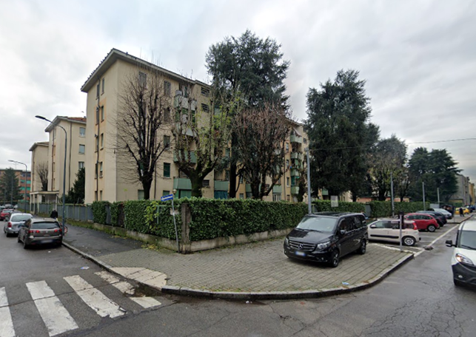
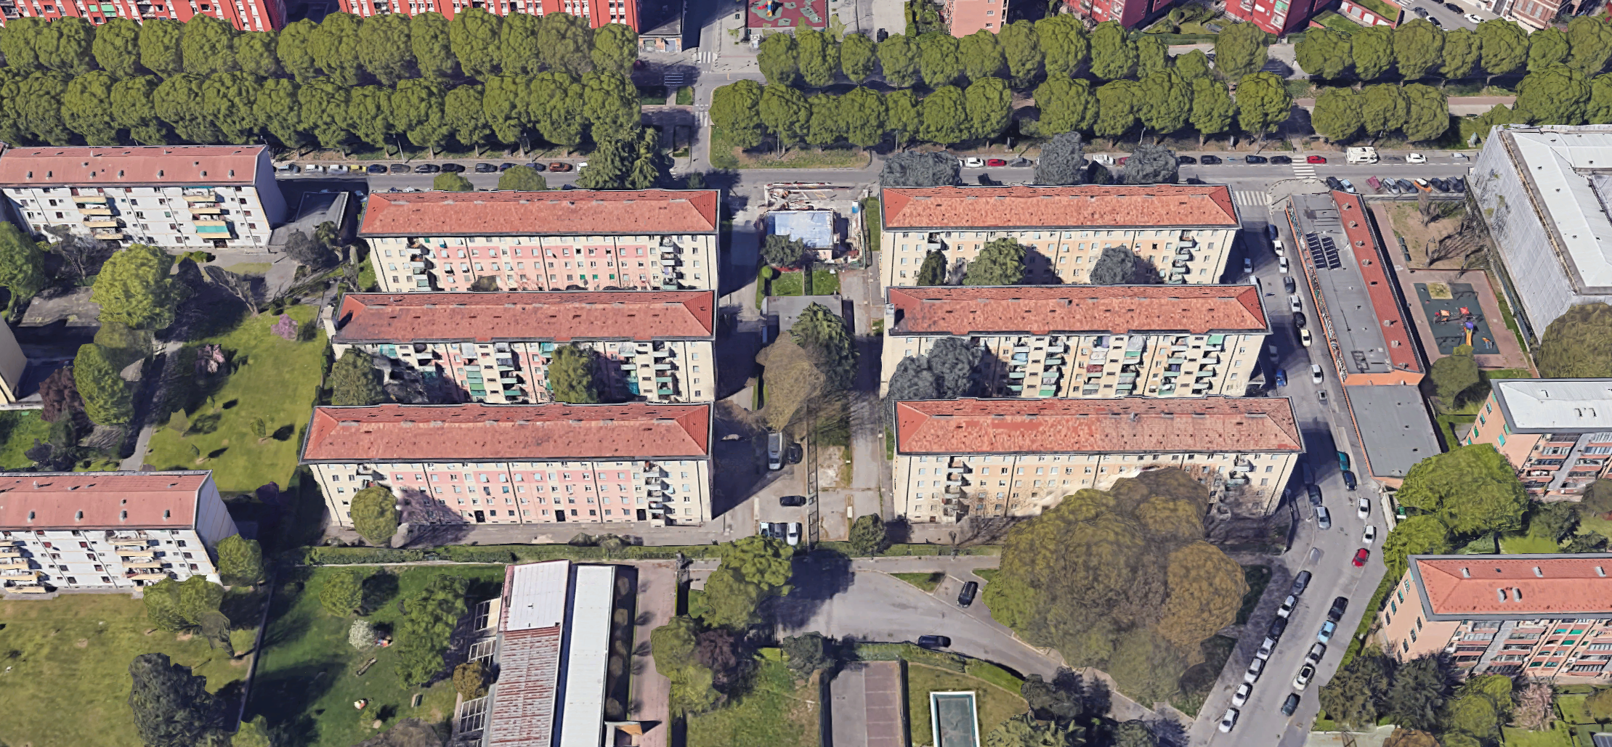
IL COMPLESSO ERP VIALE OMERO / VIA OSIMO
Edifici oggetto di intervento
Viale Omero
Via A. Osimo
Il complesso è stato costruito nel 1953 e risulta costituito da sei palazzi orientati lungo l’asse nord-sud, alti cinque piani fuori terra, compreso il piano rialzato e distribuiti su due lotti chiusi da recinzioni.
Si tratta di fabbricati pluripiano in linea, la cui distribuzione verticale è garantita da corpi scala interni senza ascensore che servono due o tre alloggi per piano. Al piano interrato si trovano le cantine di pertinenza degli alloggi e gli altri locali comuni a servizio della residenza.
Il complesso comprende 298 alloggi da due e tre locali con una o due camere da letto.
PROGETTO DI RIQUALIFICAZIONE - TEMPISTICHE
La riqualificazione del complesso ERP prevede un modello di intervento selettivo e incrementabile che concentrerà le azioni, a valere sui fondi CIPE, su n. 2 edifici residenziali.
Il Progetto Definito «Riqualificazione piani terra Complesso ERP Viale Omero 15 e riprogettazione spazi esterni» è stato approvato con Deliberazione della Giunta Comunale N. 1550 del 28/10/2022, per un importo pari a € 6,6 mln.
Il cronoprogramma verrà definito al momento della sottoscrizione della convenzione con Regione Lombardia entro luglio 2023.
Per il completamento della riqualificazione del complesso ERP Omero/Osimo Augusto è stato inserito un intervento, stimato pari a € 15 mln, nel PTO 2023-2025 (annualità 2024) adottato con deliberazione di GC 1267 del 29/12/2022.
Notes:
3

Slide 4
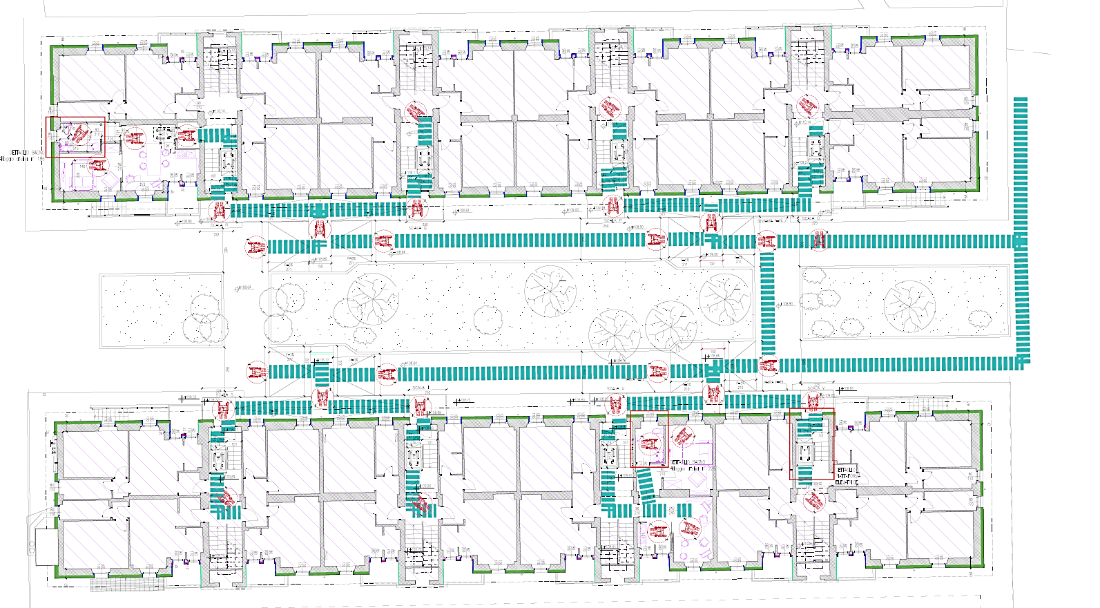
IL COMPLESSO ERP VIALE OMERO / VIA OSIMO
PROGETTO DI RIQUALIFICAZIONE
efficientamento energetico di due edifici con raggiungimento della classe di efficienza energetica A1 (100 alloggi interessati)
abbattimento delle barriere architettoniche per garantire l’accessibilità degli spazi al pianoterra (20 alloggi interessati)
riqualificazione di tutto lo spazio esterno di pertinenza
articolazione del mix funzionale con la destinazione a residenze artistiche-atelier di due alloggi
Trasformazione di due alloggi in case-atelier accessibili per artisti
Installazione di piattaforme elevatrici al piano terra
Rifacimento manto impermeabile e isolamento della copertura
Posa in opera di un cappotto isolante e sostituzione infissi
Realizzazione di nuove rampe per abbattimento delle barriere architettoniche
Installazione di piattaforme elevatrici al piano terra
Trasformazione di due alloggi in case-atelier accessibili per artisti
Notes:
4

Slide 5
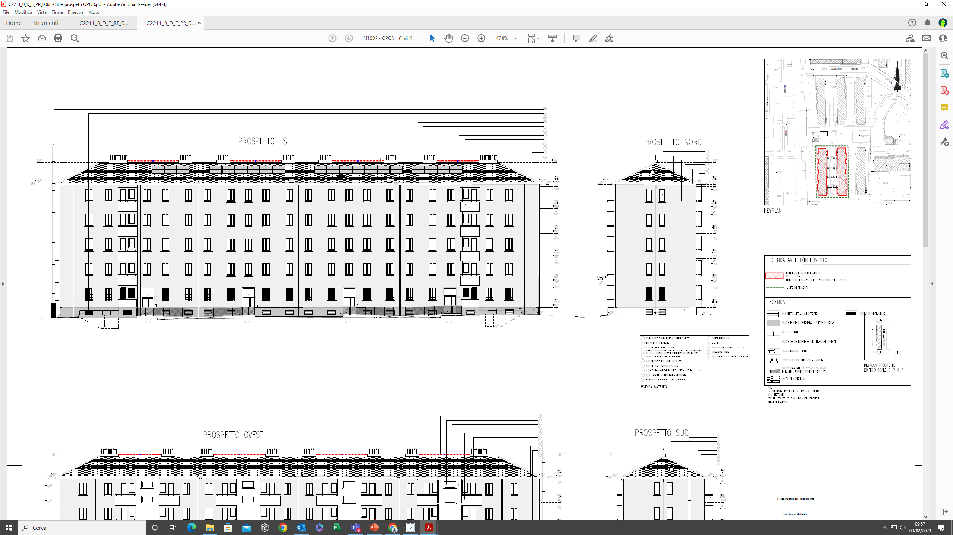
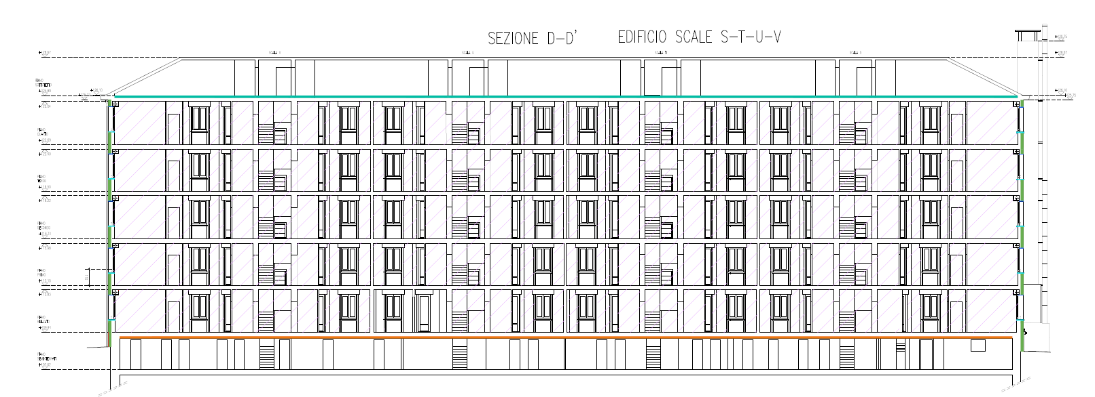
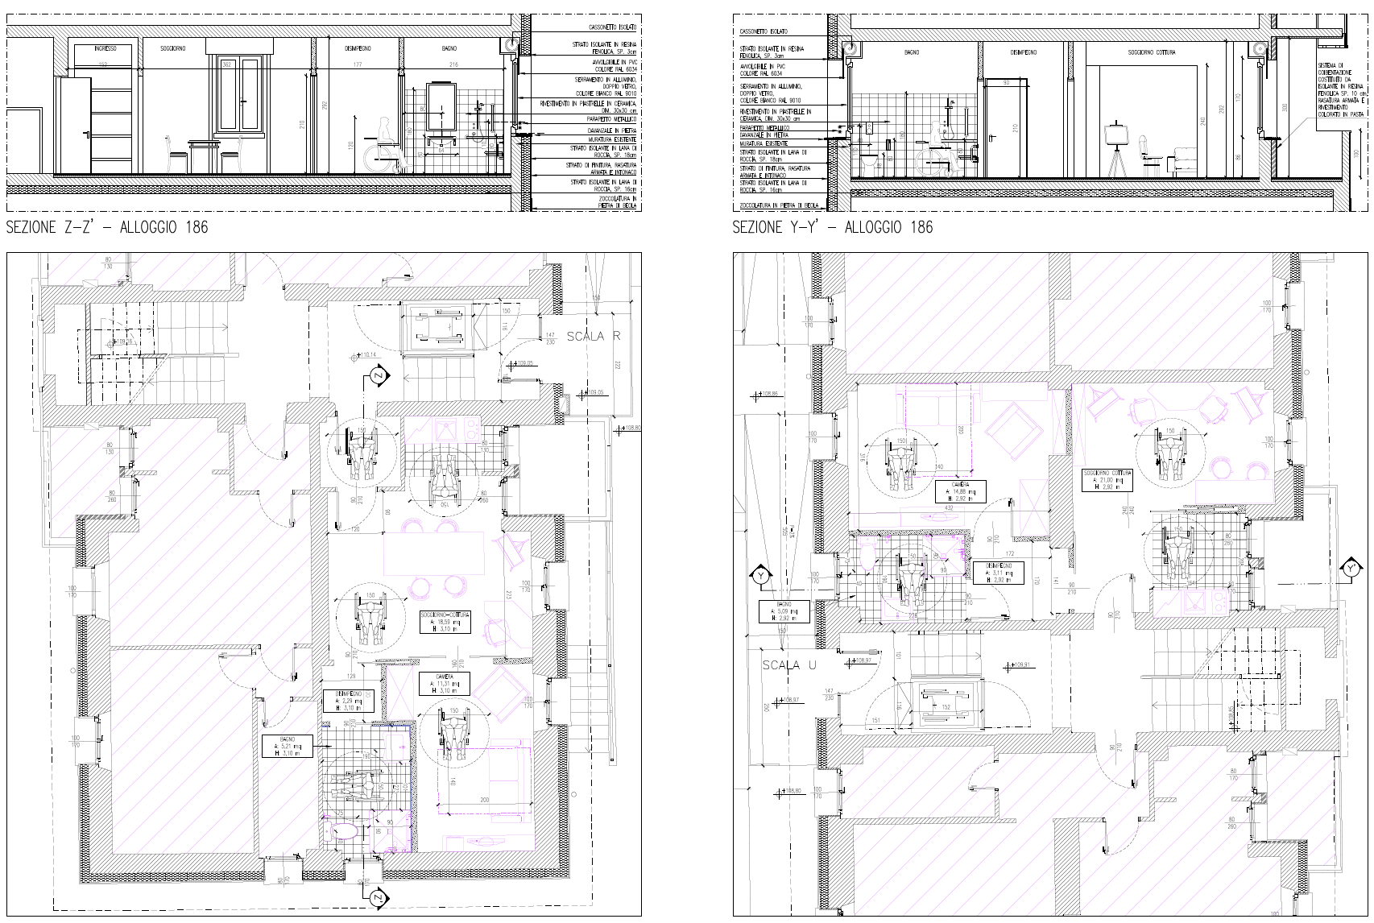
IL COMPLESSO ERP VIALE OMERO / VIA OSIMO
DETTAGLIO INTERVENTI DI PROGETTO
Realizzazione di coibentazione a cappotto delle pareti disperdenti
Rifacimento del manto impermeabile ed isolamento termico della copertura.
Sostituzione dei serramenti esistenti con dei serramenti di nuova costruzione
Ripristino delle pavimentazioni esterne sul perimetro degli edifici oggetto di intervento
Ristrutturazione completa di due alloggi
Rimozione e smaltimento materiali contenenti amianto e fibre artificiali vetrose
Sostituzione di scaldacqua a gas/elettrici con scaldacqua a pompa di calore
Installazione di valvole termostatiche per la termoregolazione di ogni singolo ambiente
Installazione impianto fotovoltaico in copertura
Installazione di piattaforme elevatrici per il superamento barriere architettoniche.
Consolidamento dei tamponamenti esterni per posa cappotto
Demolizione parziale di rampa scale e realizzazione di nuova soletta in c.a. per il superamento barriere architettoniche
Architettura
Impianti
Strutture
Notes:
5

Slide 6
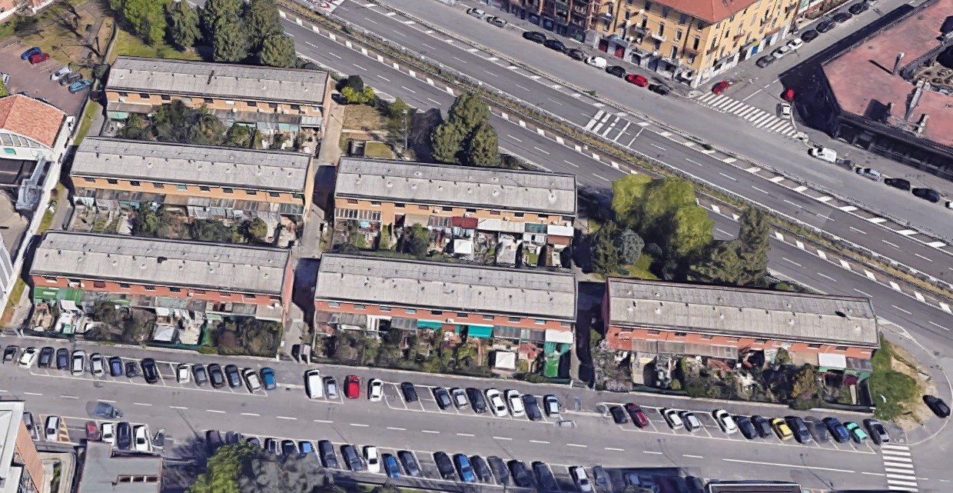
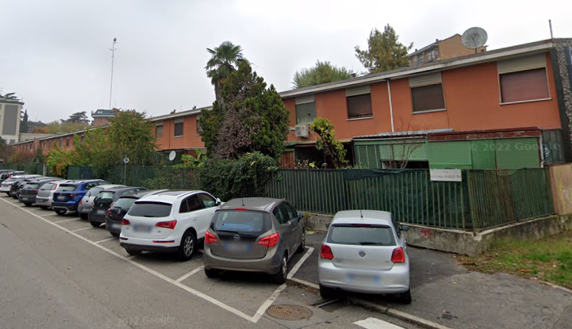
COMPLESSO ERP VIA BARZONI 11
SITUAZIONE ATTUALE DEL COMPLESSO
VISTA AEREA
VISTA DA VIA VITTORIO BARZONI
Il complesso ERP di via Vittorio Barzoni, 11 (Municipio 4) è costituito da case a schiera di tipo unifamiliare prefabbricate, costruito negli anni Cinquanta del Novecento per chi aveva perduto l’alloggio a causa degli eventi bellici.
È composto da sei corpi di fabbrica a due piani fuori terra, contenenti ciascuno 10 appartamenti di tipo duplex, per un totale di 60 alloggi, aventi superficie utile interna di 56 mq circa e parti a servizio (cucina e bagno) sottodimensionate; ciascun alloggio dispone di una piccola cantina al piano interrato e di un giardino pertinenziale.
IPOTESI PROGETTUALE
Le opere in progetto consistono nella bonifica e demolizione completa dei sei edifici esistenti e la ricostruzione di nuovi edifici residenziali a ricostituire la dotazione di Edilizia Residenziale Pubblica attualmente presente ma con un nuovo impianto urbano e differenti tipologie edilizie. Le nuove edificazioni saranno concentrate sulla porzione ovest del lotto poiché la porzione est sarà oggetto di cessione dei diritti di superficie od un operatore privato da individuarsi tramite gara di evidenza pubblica.
Notes:
6

Slide 7
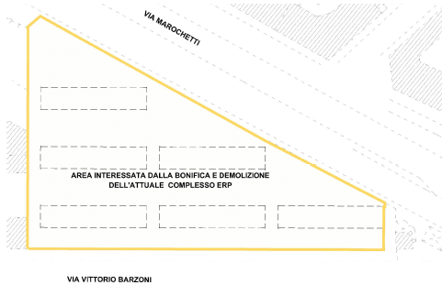
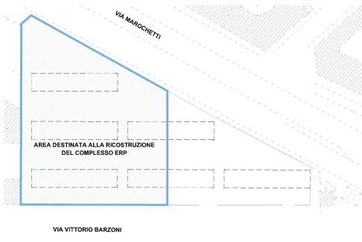

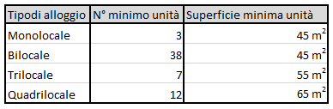
COMPLESSO ERP VIA BARZONI 11
L’ipotesi di progetto prevede che le 60 unità immobiliari attualmente presenti ed i servizi aggiuntivi a servizio della residenza organizzate in due blocchi edilizi con altezze variabili da due a cinque piani fuori terra. Tutti gli alloggi saranno accessibili ad eccezione di n. 3 alloggi duplex collocati all’interno dell’edificio A.
SUPERFICIE LOTTO
TIPOLOGIA ALLOGGI
Il lotto ha una superficie lorda pari a 7.342 m² che si articolerà nel seguente modo:
L’articolazione delle unità comprenderà le seguenti tipologie di alloggi nelle quantità e con le superfici minime indicate:
Notes:
7

Slide 8
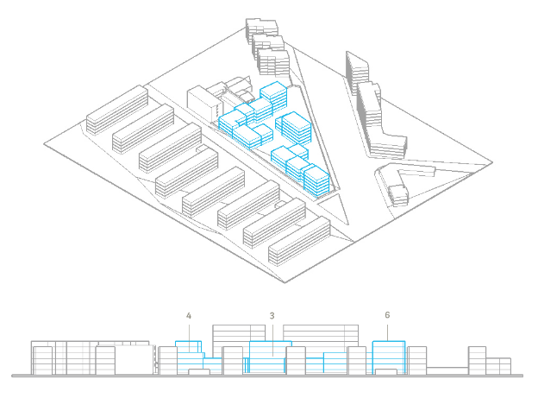
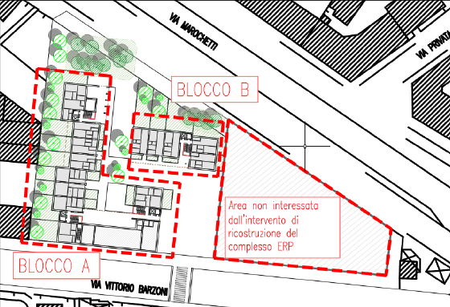
COMPLESSO ERP VIA BARZONI 11
La superficie lorda realizzabile nella parte est del lotto è di 3.702 m², pari a quella attualmente esistente.
L’operatore privato dovrà rispettare tutti i criteri stabiliti nel documento preliminare alla progettazione posto a base di gara.
AVANZAMENTO
MM S.p.A, a cui verrà affidato l’incarico per la procedura di gara, ha ipotizzato una procedura aperta l’affidamento della progettazione definitiva ed esecutiva, della demolizione degli edifici esistenti, della bonifica, ricostruzione, comprensiva della sistemazione delle aree esterne, da remunerarsi in parte tramite cessione in diritto di superficie di immobili appartenenti al patrimonio dell’amministrazione comunale. ai sensi dell’art. 191 del Codice dei Contratti.
E’ in via di approvazione il progetto di fattibilità tecnica ed economica per appalto integrato complesso.
Notes:
8

Slide 9

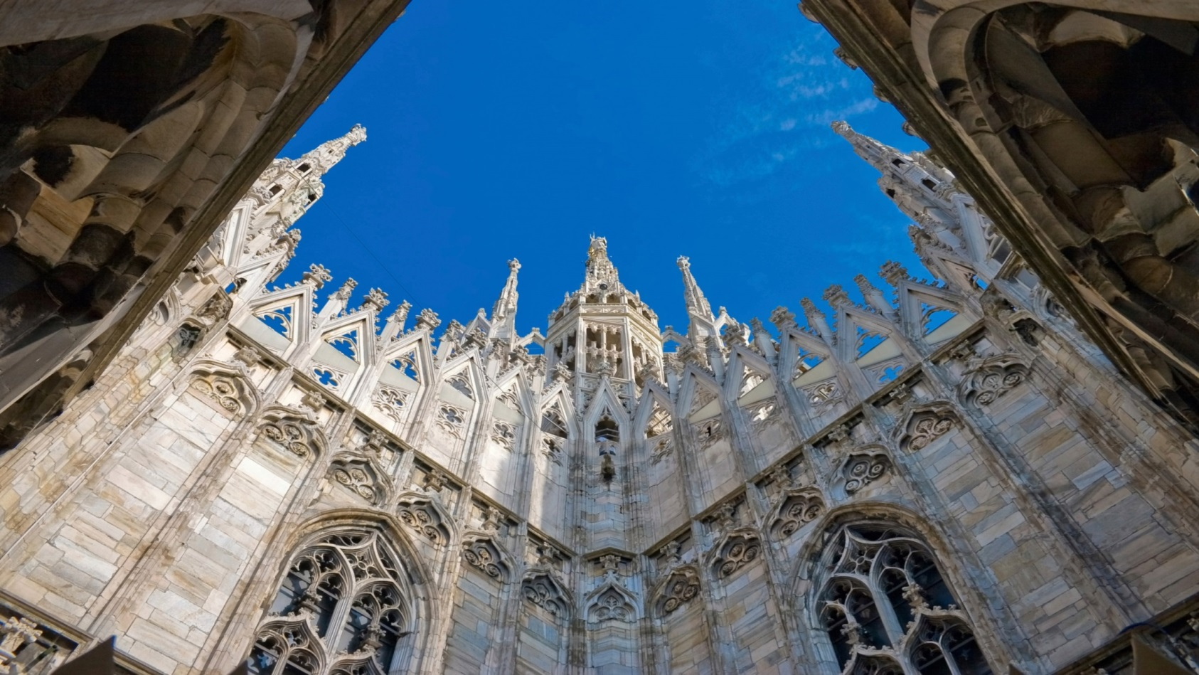
GRAZIE PER L’ATTENZIONE
Notes:
9

